Slide 1
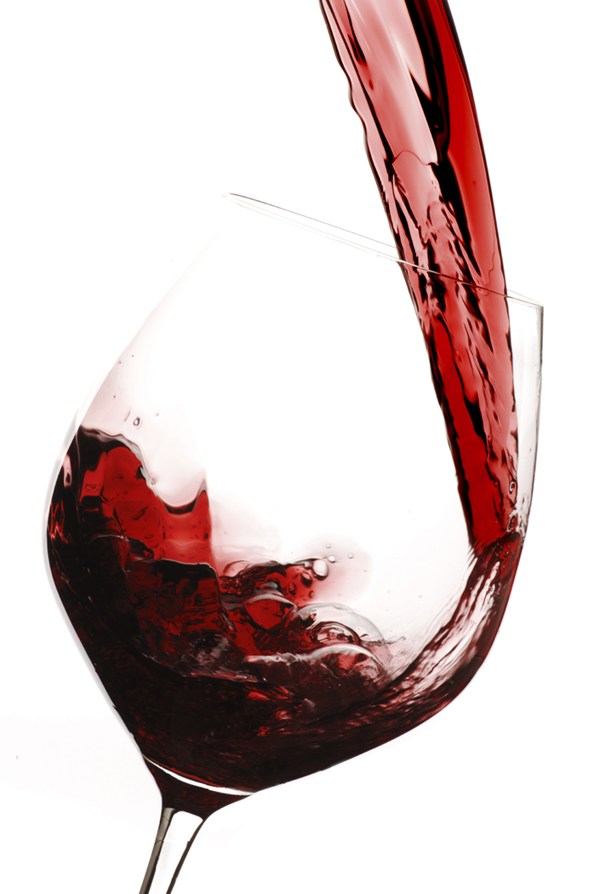

Au pied du rocher de Roquebrune sur Argens, le Domaine de Marchandise, réputé pour la qualité de ses vins Rouge et Rosé Côtes de Provence, est tout d’abord une histoire de famille, la famille Chauvier. C’est aussi l’histoire pleine de couleur d’un village, une histoire peuplée d’animaux et de vignes, de soleil et de mistral, d’odeur d’herbe et de vin. Les Chauvier ont laissé l’herbe pousser naturellement pour ensuite la faucher et la tondre, afin qu’elle aide le sol à s’aérer et à s’enrichir ; de l’engrais naturel en fait. Aujourd’hui, les vignes sont fortes, produisent de beaux raisins, la terre est meuble et riche. C’est l’histoire d’un terroir pas comme les autres, celle d’un nectar si particulier ; l’histoire d’une passion qui se transmet et qui, au fil des ans, grâce à cette exigence de qualité, a amené les vins vers des niveaux d’excellence enviés, mais reconnus par tous.

Slide 2
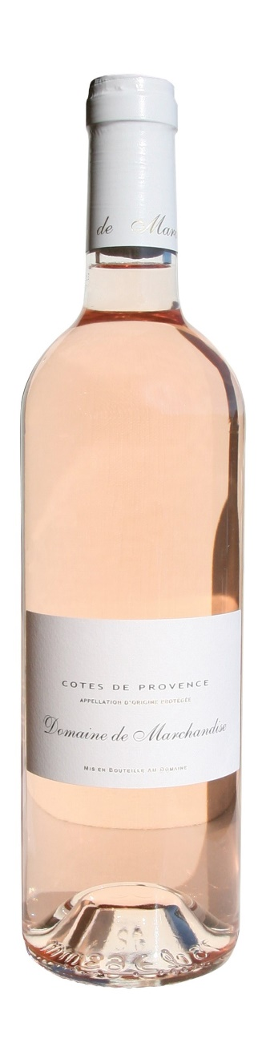
Grenache (35%), Syrah (25%), Tibouren (15%), Mourvèdre (10%), Cinsault, Rolle, Carignan (15%)
Marchandise Rosé 2019 A.O.P. Côtes de Provence
Robe cristalline, saumonée, aux reflets rose pâle. Nez complexe de pêche blanche, d’agrumes, et de fruits exotiques, avec des nuances d’épices et de rose.
L’attaque en bouche est ample et gourmande. Elle évolue sur des notes de fruits blancs, de litchi, avec une vivacité agréable.
La fin de bouche, longue et charnue, se distille en notes florales, tout en finesse..
Le Rosé Côtes de Provence du Domaine de Marchandise, issu de cépages nobles et locaux, est un vin connu et reconnu pour sa qualité.

